Slide 1
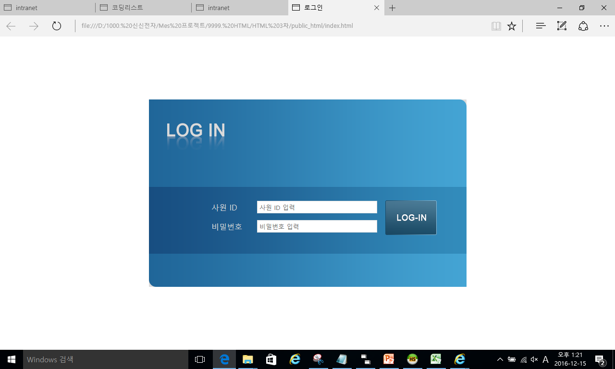
요청 일자
2016 – 12 - 15
요청 구분
화면 [공통_login.php_Login화면 ]
요청 내용
[변경/신규]
접속시 메뉴 페이지 연결 잘못 되어 있음

Slide 2
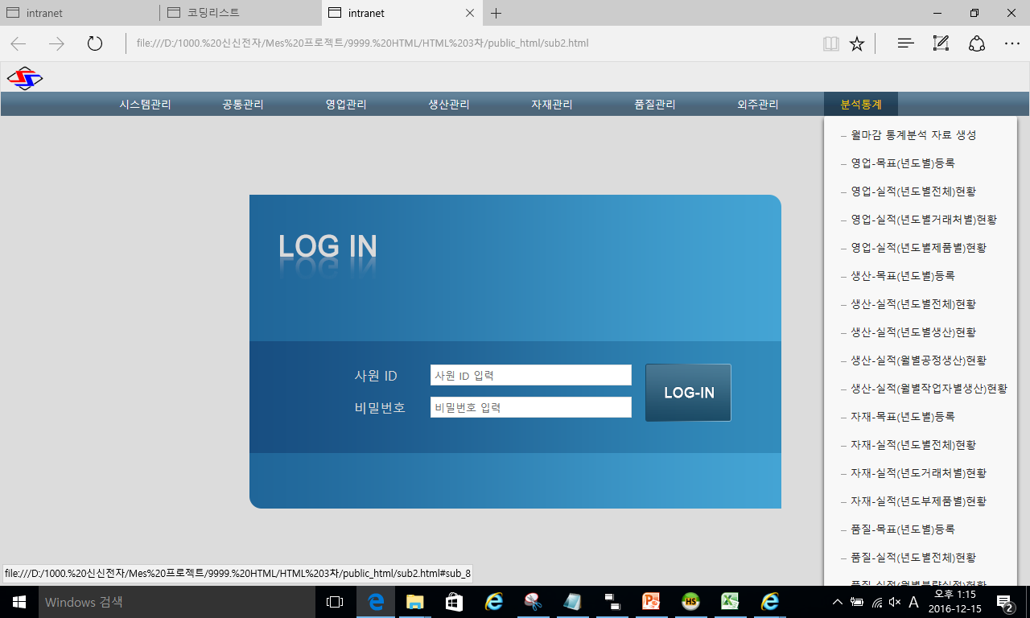
요청 일자
2016 – 12 - 15
요청 구분
화면 [공통_CM1003.php_거래처관리 ]
요청 내용
[변경/신규]
메뉴의 항목 간격을 없애고 → 메뉴가 다 나오지 않음
글자는 bold체로 → 눈에 잘 보이지 않음

Slide 3
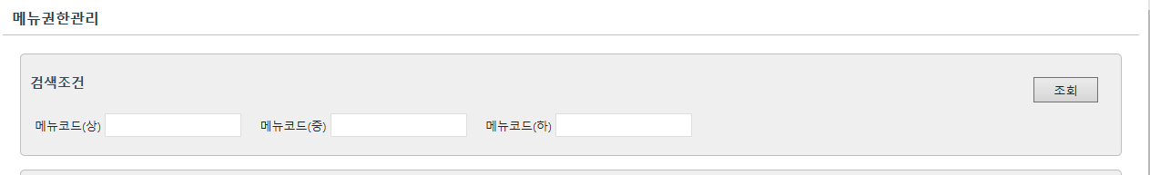
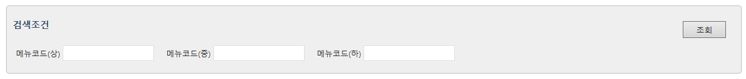

요청 일자
2016 – 12 - 15
요청 구분
화면 [전체 화면 구성 ]
아래와 같이 수정 되어야 함
요청 내용
[변경/신규]
업무화면이라 공간이 전체적으로 많음 → 타이틀과 검색 화면 상,하 공간 최소

Slide 4
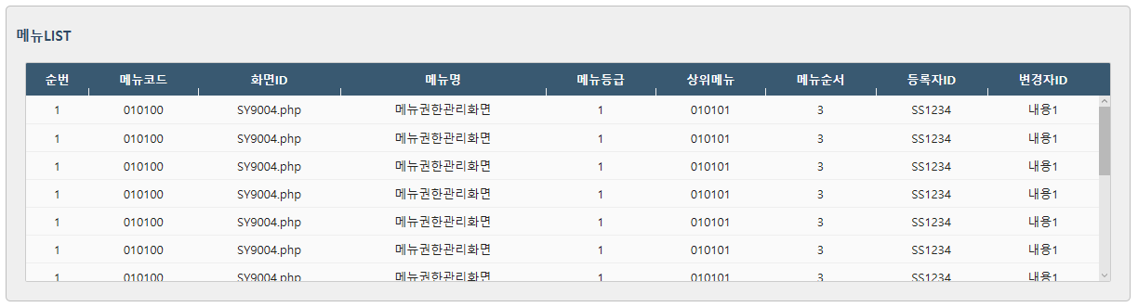
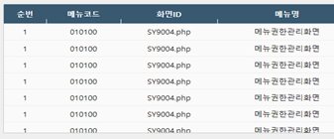
요청 일자
2016 – 12 - 15
요청 구분
화면 [전체 화면 구성 ]
아래와 같이 수정 되어야 함
상하공간 없앰
Grid 타이틀과 Grid 내의 상,공간 더 줄여도 됨
요청 내용
[변경/신규]
업무화면이라 공간이 전체적으로 많음 → 메뉴 List와 Grid 사이의 공간이 많음
Grid Line선이 잘 보이지 않음 → Line선 좀더 진하게

Slide 5
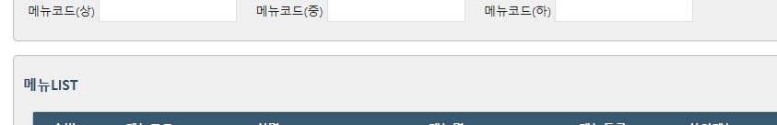
요청 일자
2016 – 12 - 15
요청 구분
화면 [전체 화면 구성 ]
아래와 같이 수정 되어야 함
구분간 사이 간격 최소로… 구분만 되면 됨
요청 내용
[변경/신규]
업무화면이라 공간이 전체적으로 많음 → 사이 간격 줄여야 됨

Slide 6
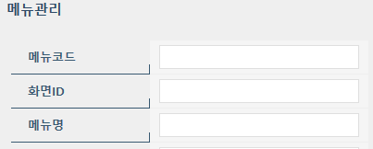
요청 일자
2016 – 12 - 15
요청 구분
화면 [전체 화면 구성 ]
아래와 같이 수정 되어야 함
사이 공간 최소로… 구분만 되면 됨
Label 및 edit box 상하 공간 1/5 정도 줄여도됨
Edit box의 선색이 희미하여 edit 하는것인지, Display 용
인지구분이 잘안됨
요청 내용
[변경/신규]
업무화면이라 공간이 전체적으로 많음 → 사이 간격 줄여야 됨

Slide 7
요청 일자
2016 – 12 - 15
요청 구분
화면 [전체 화면 구성 ]
글자 관련 하여
아래와 같이 수정 되어야 함
글자가 전반적으로 큼 → 줄여도 됨
요청 내용
[변경/신규]
글자 사이즈→ 전체적으로 줄여도됨

Slide 8
요청 일자
2016 – 12 - 15
요청 구분
화면 [전체 화면 구성 ]
업무 화면전체 구성
아래와 같이 수정 되어야 함
한 화면에 배치 될수 있으면 가장 좋으나
어쩔수 없는 경우에 스크롤 될수 있어야 함.
요청 내용
[변경/신규]
업무 화면구성→ 모든 상,하 공간을 줄여서 한 화면으로 볼수 있어야 함.
기본적으로 스크롤 처리는 업무담당자가 원치않음.

